Slide 1


[野火]《FPGA Verilog开发实战指南》
第21讲
无源蜂鸣器驱动实验
公众号
淘宝店铺

Slide 2
无源蜂鸣器驱动实验
FPGA
视频教程
主讲内容
理论学习
实战演练
1.
2.

Slide 3
无源蜂鸣器驱动实验
FPGA
视频教程
理论学习

Slide 4
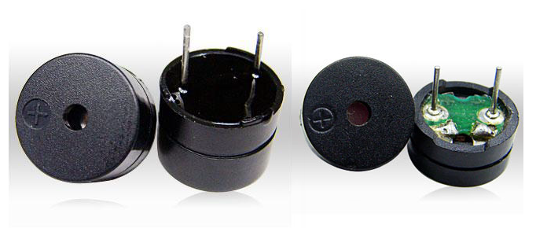
无源蜂鸣器驱动实验
FPGA
视频教程
蜂鸣器
蜂鸣器按其结构可分为电磁式蜂鸣器和压电式蜂鸣器两种类型；蜂鸣器按其是否带有信号源又分为有源蜂鸣器和无源蜂鸣器。
有源蜂鸣器的内部装有集成电路，不需要音频驱动电路，只需要接通直流电源就能直接发出声响；而无源蜂鸣器只有外加音频驱动信号才能发出声响。

Slide 5
无源蜂鸣器驱动实验
FPGA
视频教程
无源蜂鸣器的驱动原理
无源蜂鸣器与有源蜂鸣器不同，因其内部不带震荡源，所以其无法像有源蜂鸣器那样直接用直流信号驱动，这里需要使用PWM方波才能驱动其发声。
输入不同频率和占空比的PWM方波发出的声音是不同的，其中频率对音调有影响，占空比对音量大小有影响。
音调 | 1（Do） | 2（Re） | 3（Mi） | 4（Fa） | 5（So） | 6（La） | 7（Si）
频率(Hz) | 262 | 294 | 330 | 349 | 392 | 440 | 494

Slide 6
无源蜂鸣器驱动实验
FPGA
视频教程
实战演练

Slide 7
[野火]《FPGA Verilog开发实战指南》
谢谢
公众号
淘宝店铺

